Slide 1
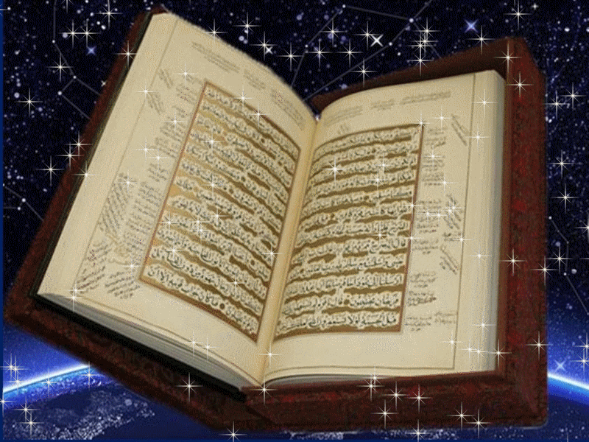

Slide 2
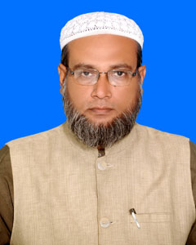
শিক্ষক পরিচিতি
মোঃ আজহারুল ইসলাম
সহঃসুপার
চিলাকাড়া রাশিদিয়া বালিকা দাখিল মাদরাসা
পাকুন্দিয়া, কিশোরগঞ্জ।
মোবাইল- ০১৬৮৫৫৪৬৫৩৪
Email- azharchimad@gmail.com
Sunday, October 18, 2020

Slide 3
আজকের পাঠ
দাখিল নবম ও দশম শ্রেনি
কুরআন মাজীদ
১ম পাঠ, ১ম রূকু
সুরা –আল-বাকারা ১-৫ আয়াত
সময়ঃ ৪৫ মিঃ
তারিখঃ- 18 October 2020 ইং

Slide 4
।
।
।
।
يئو منون بالغيب
ছবিতে কি বোঝা যায় ?
لاريب فيه

Slide 5
উদ্দীপক
মাওঃ আব্দুল মোমেন সিনিয়র সহকারী মৌলভী শিক্ষক, চিলাকাড়া রাশিদিয়া বালিকা দাখিল মাদ্রাসা। একদিন নবম শ্রেণীর ক্লাশে কুরআন পড়াইতে ছিলেন, এমতাবস্থায় একজন শিক্ষার্থী জানতে চাইলেন যে, মোমিনের অত্যাবশ্যকীয় গুণাবলি সম্পর্কে জানতে চাই, তখন তিনি বলেন যে, খাঁটি মোমিন হতে হলে আকিদা শুদ্ধ করার সাথে সাথে নেক আমলের চর্চাও করতে হয় । অতঃপর তিনি কুরআনের সূরা বাকারার এই আয়াত গুলি তিলাওয়াত করে বিশ্লেষন করে বুঝিয়ে দিলেন।

Slide 6
সূরা বাকারা ১ - ৫ আয়াত
الم {1} ذَلِكَ الْكِتَابُ لاَ رَيْبَ فِيهِ هُدًى لِّلْمُتَّقِينَ {2} الَّذِينَ يُؤْمِنُونَ بِالْغَيْبِ وَيُقِيمُونَ الصَّلاةَ وَمِمَّا رَزَقْنَاهُمْ يُنفِقُونَ {3} والَّذِينَ يُؤْمِنُونَ بِمَا أُنزِلَ إِلَيْكَ وَمَا أُنزِلَ مِن قَبْلِكَ وَبِالآخِرَةِ هُمْ يُوقِنُونَ {4} أُوْلَـئِكَ عَلَى هُدًى مِّن رَّبِّهِمْ وَأُوْلَـئِكَ هُمُ الْمُفْلِحُونَ {5}
অনুবাদ
১। এর অর্থ আল্লাহ তায়ালাই ভাল জানেন ।
২। এটা সেই কিতাব , যাতে কোনো সন্দেহ নেই । মুত্তাকিদের জন্য পথ প্রদর্শক ।
৩। যারা অদৃশ্য বিষয়ের ওপর বিশ্বাস স্থাপন করে , নামাজ প্রতিষ্ঠা করে এবং আমি তাদেরকে যে সম্পদ দিয়েছি তা থেকে খরচ করে ।
৪। আর যারা বিশ্বাস স্থাপন করেছে সে সব বিষয়ের ওপর যা আপনার প্রতি অবতীর্ণ করা হয়েছে এবং আপনার পুর্বে যা অবতীর্ণ করা হয়েছিল। আর তারা পরকালের প্রতি দৃঢ়বিশ্বাস রাখে ।
৫। তারাই তাদের পালনকর্তার নির্দেশিত পথে রয়েছে । আর তারাই যথার্থ সফলকাম ।

Slide 7
১। যারা অদৃশ্যে বিশ্বাস করে।
২। যারা নামাজ প্রতিষ্ঠা করে।
৩। আমি যে সম্পদ দিয়েছি তা থেকে খরচ করে।
৪। আসমানি কিতাবসমূহের প্রতি বিশ্বাস স্থাপন করে ।
৫। পরকালের প্রতি দৃঢ়বিশ্বাস রাখে।
মুমিনের গুণাবলি

Slide 8
শিখনফল
কুরআন মাজীদের সত্যতা বলতে পারবে।
মুমিনের গুণাবলী সমূহ লিখতে পারবে।
পৃথিবীতে সফল ব্যাক্তি কারা, তা বিশ্লেষন করতে পারবে।

Slide 9
আলোচনা
কুরানের শুরুতেই আল্লাহ তায়ালা – الم শব্দটি এনেছেন , এটি কুরানের বিচ্ছিন্ন হরফ সমূহের অন্তর্ভূক্ত। যার অর্থ একমাত্র আল্লাহ ছাড়া আর কেহ জানেনা । উপরোল্লিখিত আয়াতগুলিতে আসমানি কিতাব তথা কুরান মাজীদ ও তাকওয়াবান লোকদের পরিচয় সম্পর্কে আলোচনা করা হয়েছে। বিশুদ্ধ আকিদা ও খাঁটি মুমিনের গুণাবলি অর্জনের পাশাপাশি নেক আমলের গুরুত্ব প্রদান করা হয়েছে । এই গুণগুলি যারাই অর্জন করতে পারবে শেষ আয়াতে কেবল তারাই যথার্থ সফলকাম হতে পারবে আল্লাহ তায়ালা ঘোষনা করেদিয়েছেন ।

Slide 10
আলোচনাঃ
অদৃশ্যের প্রতি খাটি বিশ্বাস মানুষের সকল কাজ কর্মের বাস্তব স্বাক্ষী । প্রতিটা কাজে লাগাম টেনে আল্লাহর পথে সোজা করে দিবে । দান করা, নামাজে মনযোগি হওয়া, নেক আমল করার প্রতি গুরুত্বারোপ করা হয়েছে। কেননা আল্লাহ তায়ালা বলেছেন মুমিনের গুণাবলীর মধ্যে এটা দ্বিতীয় । আমলে সালেহ অর্থ ব্যাপক, একজন মুমিনের যাবথীয় কাজ হবে আল্লাহর সন্তুষ্টি জনক । তাহলে দুনিয়া ও আখিরাতে সফলকাম হওয়ার আশা করা যায় ।

Slide 11
আল-কুরানের সবচেয়ে বড় সুরা কোনটি ?
ذالك الكتاب لا ريب فيه আয়াতাংশে الكتاب দ্বারা কোন আসমানি গ্রন্থকে বোঝানো হয়েছে?
خشوع ও خضوعসহ নামাজ আদায় করা কি ?
একক কাজ

Slide 12
দলগত কাজ
আলোচ্য আয়াতে একজন মুত্তাকীর অত্যাবশ্যকীয় গুণাবলি কি কি ?
উদ্দিপকে নেক আমল বলতে কি বুঝানো হয়েছে।
খাটি মুমিনের গুণাবলী সম্পর্কে শিক্ষকের বক্তব্যকে কি তুমি সমর্থন কর ? তোমার নিজের পক্ষ থেকে যুক্তি দেখাও।

Slide 13
বাড়ির কাজ
আয়াতে কারীমা গুলির ব্যাখ্যা মূলক অনুবাদ খাতায় লিখে আনবে ।

Slide 14
আজকের পাঠে কারো কোন প্রশ্ন আছে কি ??

Slide 15
ধন্যবাদ সবাইকে

